Slide 1
Томита-парсер в системе трансляции из естественного языка в язык SQL

Slide 2
Введение
Работы последних лет связаны с решением проблемы анализа смысла языка в приложении к созданию систем диалога с программным обеспечением. Подходов к решению задачи понимания естественно-языковых(ЕЯ) запросов несколько.
Синтаксический анализ
Семантический анализ (Факторный анализ)
Шаблонный анализ

Slide 3
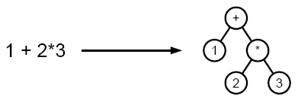
Синтаксический анализ
Процесс сопоставления линейной последовательности лексем естественного или формального языка с его формальной грамматикой.
Результатом обычно является синтаксическое дерево. Обычно применяется совместно с лексическим анализом.

Slide 4
Семантический анализ (Факторный анализ)
Метод обработки информации на естественном языке, анализирующий взаимосвязь между коллекцией документов и терминами в них встречающимися, сопоставляющий некоторые факторы всем документам и терминам.

Slide 5
Постановка задачи
Создается сервис для преобразования заданий с естественного языка (ЕЯ) в специализированный декларативный язык SQL.
Существуют словари, SQL схемы c их помощью осуществима работа тривиальных преобразований. Трансляции более сложных заданий, использующих: эллипсис, анафора, должны выполняться выполнятся при помощи парсера, использующего грамматики, или наборов правил схем.

Slide 6
Желательно получить время реагирования меньше 1/50 секунды для тривиальных преобразований. Для запросов с подзапросами до второго уровня время реагирования должно составлять не более 1/6 секунды, для второго и третьего не более 1/2 секунды.
Интерфейс должен обеспечить удобную работу пользователя (UX). Так же в интерфейсе должна быть возможность работать с подзапросами, до третьего уровня вложенности.
Для работы с не тривиальными конструкциями ЕЯ будет использоваться Томита-парсер. Он вычленяет факты при помощи контекстно-свободных грамматик и словарей ключевых слов.
Существует словарь ключевых слов и грамматика определенной базы данных. Именно для неё будем решать задачу.

Slide 7
Томита-парсер
Томита-парсер создан для извлечения структурированных данных из текста на естественном языке. Вычленение фактов происходит при помощи контекстно-свободных грамматик и словарей ключевых слов. Парсер позволяет писать свои грамматики и добавлять словари для нужного языка.
Томита-парсер позволяет по написанным пользователем шаблонам выделять из текста разбитые на поля цепочки слов или факты. Например, можно написать шаблоны для выделения адресов. Здесь фактом является адрес, а его полями — «название города», «название улицы», «номер дома» и т.д.

Slide 8
Газеттир — словарь ключевых слов.
Грамматика — множество правил на языке КС-грамматик.
Факты — таблицы с колонками, которые называются полями фактов.
Парсер может порождать много вариантов разбора одной и той же цепочки, которые отличаются только деревом разбора. Различные деревья могут порождать разные варианты заполнения полей фактов. Для этой цели правилу можно приписывать вес. По умолчанию вес у всех правил равен 1. Но его можно искусственно уменьшить, чтобы парсер выбрал вариант с большим весом, если такой построился.

Slide 9
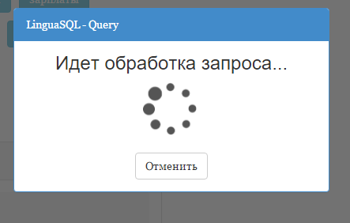
Взаимодействие с Томита-парсером
Проверка запуска парсера на текущей сессии ($_SESSION)
Чтение таблицы процессов систем (Unix, Windows, rtOS)
Проверка состояния процесса по универсальному номеру ($PARSE_ID)
Чтение ответа парсера

Slide 10
Запросы с подзапросами
Подзапрос – это инструмент создания временной таблицы, содержимое которой извлекается и обрабатывается внешним оператором.
С помощью SQL можно вкладывать запросы внутрь друга друга, создавая запрос с подзапросом. Обычно, внутренний запрос генерирует значение, которое проверяется в предикате внешнего запроса, определяющего верно оно или, нет. Например, предположим, что мы знаем имя сотрудника: King, но не знаем значение его поля dname, и хотим извлечь все порядки из таблицы отделов.

Slide 11
Имеется способ чтобы сделать это:
SELECT *
FROM `dept`
WHERE deptno= (
SELECT `deptno`
FROM `emp`
WHERE ename = ‘KING’
);

Slide 12
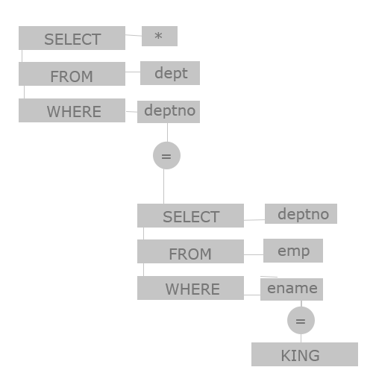
В сервисе же, создание запросов с подзапросами реализуется с помощью построения дерева.

Slide 13
Пользователь может выбрать какие таблицы и по каким колонкам ему нужно соединить. С помощью веб-интерфейса пользователь собирает дерево, которое отправляет в обработчик, который уже используя SQL схему осуществляет трансляцию из ЕЯ в язык SQL.

Slide 14
Заключение
Результатом данной работы является программное обеспечение трансляции с фрагмента естественного языка в язык SQL
Разработан алгоритм доступа для взаимодействия с Томита-парсером.
Существует возможность создавать запросы с подзапросами.
Система может быть применена как в обучении, так и в профессиональной сфере.

Slide 15
СПИСОК ИСПОЛЬЗУЕМЫХ ИСТОЧНИКОВ
Найханова, Л.В. МЕТОДЫ И АЛГОРИТМЫ ТРАНСЛЯЦИИ ЕСТЕСТВЕННО–ЯЗЫКОВЫХ ЗАПРОСОВ К БАЗЕ ДАННЫХ В SQL / Л.В. Найханова, И.С. Евдокимова –ЗАПРОСЫ. ВСГТУ, 2004.
Бессарабов Н.В. Реализация графовых моделей данных и знаний в Cache / Н.В. Бессарабов, А.Г. Коблов – Экологический вестник научных центров ЧЭС, 2006.
Бессарабов Н.В. Гипотеза. Сепира–Уорфа и инвариантные структуры данных / Н.В. Бессарабов – Обозрение прикладной и промышленной математики, 2002.
Селко Д. Программирование на SQL для профессионалов / Д. Селко – М.: Издательство "Лори", 2004.
Документация к фреймворку PHPixie [электронный ресурс] URL: http://phpixie.com/2.x.html (дата обращения 11.03.2015).
Документация к фреймворку jVision [электронный ресурс] URL: http://rez1dent3.github.io/jVision/ (дата обращения 17.05.2015).

